Slide 1


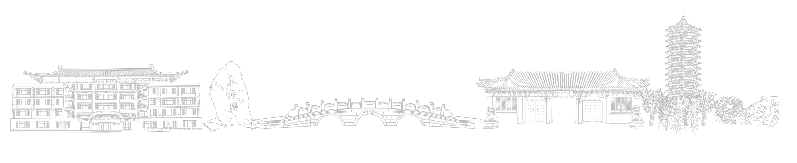
宋代官制结构可视分析
Peking University
答辩人
侯嘉威
指导老师
袁晓如
2024年5月16日
Notes:
各位老师好，我叫侯嘉威，论文的题目是宋代官制结构可视分析，指导老师是袁晓如老师。首先，感谢我的毕设导师袁晓如老师这么长时间以来对我的工作的指导和帮助，同时也要感谢宋史可视化小组的老师和同学们对于我工作的帮助和支持。接下来我将开始介绍本次毕业论文的工作情况

Slide 2
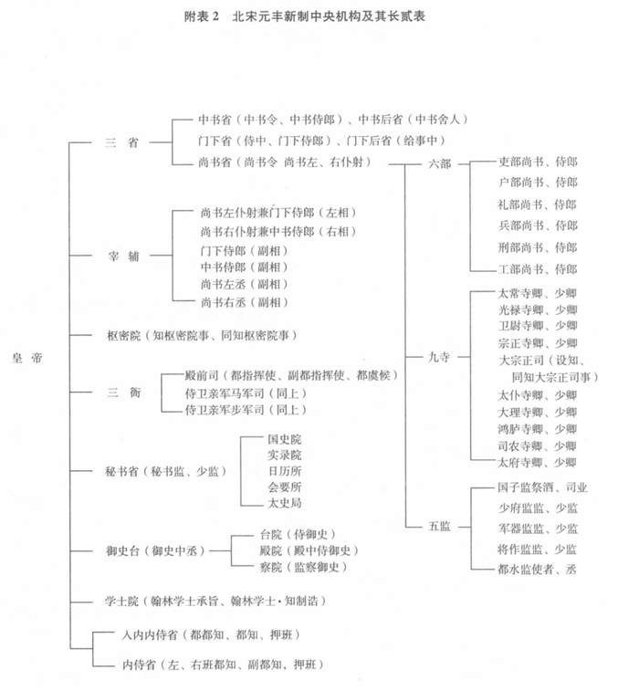


目录 CONTENTS
01
任务描述
数据统计、特点和挑战
02
数据结构
数据结构、数据集设计
03
整体流程
数字化、结构化、可视化
04
总结
Peking University
效果和可改进空间
Notes:
主要分为以下四个部分：
第一，总体的任务描述和数据特点及挑战；
第二，数据结构和数据集的设计；
第三，整个工作流程介绍，包括图像数字化，文本数据结构化，结构数据可视化三个部分；
第四，展示一下最终的效果并讨论一下后续将会继续改进的空间。
右图是当前工作希望展示的数据形式的一个初步期望，这张图是在接下来将会介绍的数据源《宋代官制辞典（增补本）》中截取出来的。（744）

Slide 3
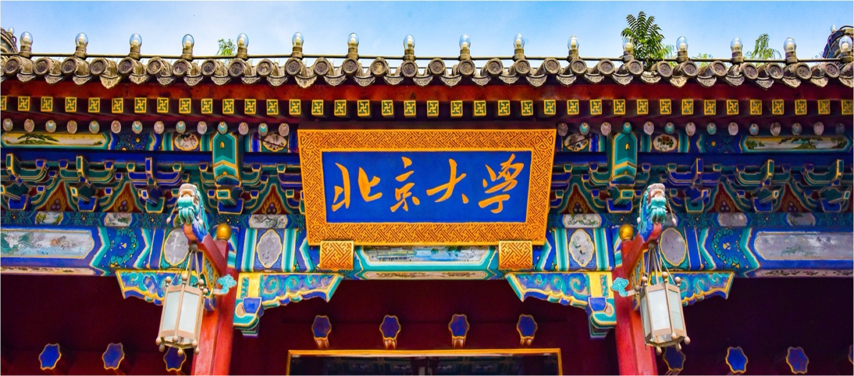
01
任务目标
数据描述
任务描述
数据特点
可能的挑战

Slide 4
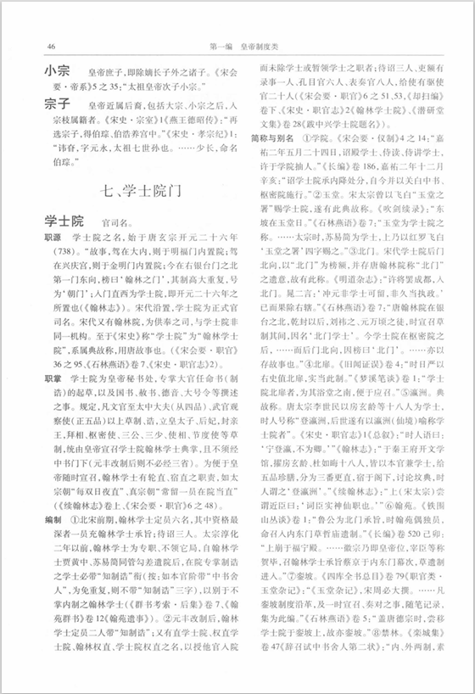
任务目标
背景：
数字人文可视化
地理、人物关系、文献流向
完成《宋代官制辞典（增补本）》中宋朝整体官制结构的统计——以元丰改制后中央机构作为切入点
Notes:
数字人文可视化方向是当前可视化领域一个潜力很大的方向，国内相关的工作覆盖了大部分的历史朝代包括但不限于唐、宋、明、清等，分析的切入点包括但不限于地理流动数据可视化、人员关系数据可视化等等。
本次工作的最终目标是完成龚延明老师《宋代官制辞典（增补本）》中宋朝整体官制结构的统计和展示，当前以元丰改制后的中央机构情况作为切入点进行研究。

Slide 5
数据描述
数据源：《宋代官制辞典（增补本）》——龚延明
总体数据情况：
条目页数情况：742页
条目数：11600余条
机构、官职相关条目数：11000条
时间节点：北宋前期、元丰改制（*）
机构层次：中央机构（*）、地方机构
任务目标：
数据处理
可视化
Notes:
至于数据情况：
本次工作的数据源为龚延明老师《宋代官制辞典（增补本）》中的所有辞典条目，覆盖大概742页约一万一千六百余条条目，其中机构、官职相关的条目数约为一万一千条。在时间划分上，“辞典”将元丰改制作为关键的时间节点分为了北宋前期和元丰改制后两个时间段，机构层次上，分为了中央机构和地方机构。
本次任务的目标在于：
1、数据处理部分：理清数据处理的基本流程思路，考虑其中可以转化为自动化处理的步骤，进行“辞典”条目数据的转化。
2、可视化部分：初步实现机构、官职的树形图结构

Slide 6
数据描述
数据源：《宋代官制辞典（增补本）》——龚延明
元丰改制中央机构数据情况：
涉及页数：335页
条目数量：2,589条
机构相关条目数量：865条
官职相关条目数量：1,720条
其他特殊物品条目数量：6条
截止目前已处理条目数量：438条
Notes:
本次工作以元丰改制中央机构作为切入，相关条目涉及335页2589条，其中机构相关条目数量为865条，官职相关条目数量为1720条，其他特殊物品条目数量为6条。目前以处理的条目数量为438条。

Slide 7
数据特点
如图，“辞典”中已有部分已定义属性
条目类型有三类：机构、官职、物品
多段存续期，不同存续期下的负责情况不同
Notes:
本次工作的数据有以下几个特点：
1、“辞典”中已经预定义了几个属性，我们将会在这些属性的基础上继续扩展其他的属性；
2、条目类型有三类：机构、官职和重要物品，在此只关注机构和官职的条目情况；
3、机构、官职在不同时间段内的职掌、编制等情况可能会发生改变，所以需要根据其不同的存续期情况进行存储。

Slide 8
挑战
预定义字段非模式化
机构、官职在不同存续期下，字段信息变化
本次任务只关注机构和官职的条目
部分条目上数据不完全准确
时间粒度不一致
Notes:
预定义字段虽然可以提炼出几个大类，但是“辞典”中的表述是非模式化的，如“简称与别名”字段在“辞典”中可能其表述包括“简称”、“别称”、“省称”等，需要统计以进行相关的匹配工作。
不同存续期下机构、官职所含字段信息可能存在差异，所以需要同一个条目仍然需要保留多个存续期的区分。
本次工作只关注机构和官职的条目
“辞典”中存在一定的数据准确性问题，如因出处记载不一致等产生的隶属关系的冲突，上下级机构关系的冲突等。需要和历史方向的老师和同学们校对。
“辞典”里的时间表述形式比较多样，如“宋前期”、“元丰五年”、“元丰五年五月”等，在粒度上有很大的差异，需要有一个最终能够统一的格式。

Slide 9

02
数据结构
数据集
数据结构

Slide 10
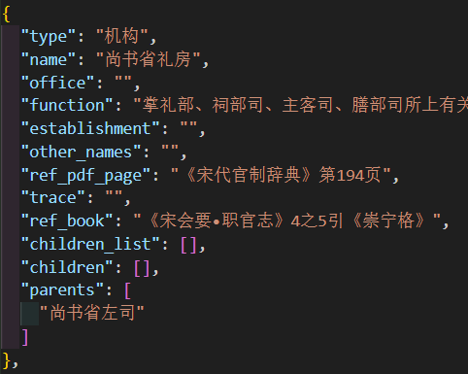
数据结构
数据结构字段（信息类） | 字段含义
name | 机构名/官职名
type | 类别
office | 衙署（机构）
function | 职掌
establishment | 编制
other_names | 简称与别名
ref_pdf_page | 参考文档页数
ref_book | 条目中的引用情况
children_list | 下属机构列表
parents | 隶属机构列表
start_time_old | 始置时间-年号纪年
start_time_new | 始置时间-公元纪年
end_time_old | 罢置时间-年号纪年
end_time_new | 罢置时间-公园纪年
需要支持的内容
预定义字段的原文
条目类别
支持溯源
统一的时间数据格式
右图为信息类字段，另有字段children保存条目下级条目对象，为可视化实现部分所需
Notes:
需要支持的内容有：预定义字段的原文内容，条目的类别、支持溯源检查的方案如条目所在的文档页数，以及数据本身的引用情况等。还要支持一个统一的时间数据格式，包括年号纪年方式和公元纪年方式。
右图为基本的信息字段
这是产生的机构的对象的数据结构例子，另有字段children保存下级条目对象，为可视化实现部分所需。

Slide 11
数据集
条目表
时间映射表：“辞典”中提取到的时间信息统计，并按以下逻辑进行时间映射：
若是精确到日的年号纪年形式直接映射到年号纪年
若是以年号纪年表示但未精确到日，取该时间段的开始年号纪年时间映射
若是非年号纪年形式，如“宋前期”，则取相对的最早的年号纪年映射
年号纪年到公元纪年统一映射到最早的公元年
数据结构字段（信息类） | 字段含义
name | 机构名/官职名
type | 类别
office | 衙署
function | 职掌
establishment | 编制
other_names | 简称与别名
ref_pdf_page | 参考文档页数
ref_book | 条目中的引用情况
children_list | 下属机构列表
parents | 隶属机构列表
start_time_old | 始置时间-年号纪年
start_time_new | 始置时间-公元纪年
end_time_old | 罢置时间-年号纪年
end_time_new | 罢置时间-公园纪年
Notes:
首先需要生成一个条目表，作为基本数据的保存，其包含的字段如右图，但不包含下述的公元纪年。
接着需要支持一个时间映射表，统计“辞典”中的时间信息，时间映射的逻辑是精确时间保留，时间段类映射到可以找到的最早的时间的最小的粒度，首先映射到年号纪年，接着再以同样的逻辑从年号纪年映射到公元纪年，最终保持公元年的粒度以为时间序。

Slide 12

03
图像提取
文本数据生成
整体流程
数据集转化
可视化

Slide 13
图像提取
问题：
影印本pdf文档，非数字化文本文档
单页两列
图像偏移
处理：
提取图片
简单的批量切割
人工检查切割情况，重新切割效果不好的图片
Notes:
对于源数据，存在以下问题：
处理的数据不是数字化文本，而是影印文件
内容的格式是单页两列的辞典形式，如右图，在图片存在一定旋转和文字标题比较密集的情况下，会影响文字识别的效果。比如把两列条目识别成一列的情况。
对此在图像提取方面的工作为：
1、pdf转图片的图片提取，这部分由人工直接导出即可
2、图像切割暂时使用的是脚本和人工结合的方式，先简单的从中间批量对半切分图片，再由人工检查图片的切割效果，手动调整一些切的不好的图片。在后续如果调研到了更好的能够支持辞典格式数据的图像处理工具，可以考虑减少人工参与的部分。

Slide 14
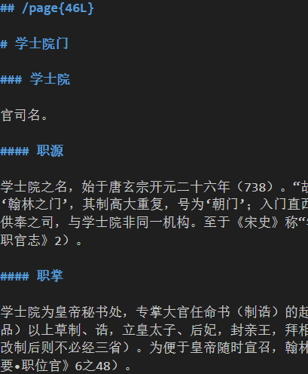
文本数据生成
流程：
调用OCR工具对切割后的图像顺序生成识别结果文本（保留文件名-页数信息）——markdown
生成结果没有进行标题的区分——统计标题属性字段情况，批量修改标题属性字段的格式
人工修改条目名字段格式、门类名格式
检查漏处理的标题属性字段
检查错字情况和误分段情况（正文文本中仍有关键数据，如类别只能从正文中读取）
Notes:
文本数据生成的流程为：
调用OCR的api对切割后的图像顺序生成识别结果文本，根据图片文件名的页数保留页数信息，转化为markdown文件。
因为目前所用的OCR工具没有对字体格式进行区分，所以需要统计标题属性字段，再进行批量格式修改，以满足后续校对检查时的检索需要。
人工修改条目名字段、门类名字段格式。
检查漏处理的标题属性字段。
检查错字和误分段情况。（正文文本中仍有关键数据，如类别只能从正文中读取，错了没办法正确归类）

Slide 15
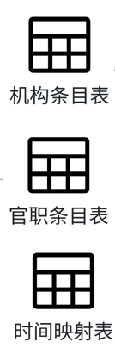
数据集转化
条目表
预定义字段模式匹配（职源与沿革、官品、职掌、编制、简称与别名）
其他字段由人工标注
时间映射表
根据统计的时间表达找到对应的年号纪年、公元纪年映射
机构动静态表：根据属性字段的是否发生变化分别存入动静态表，动态表以事件（新增、变更、取消、合并、打散）为单位存储
Notes:
在条目表的转化：
预定义字段根据文本处理统计的表述情况进行匹配。
时间映射表的时间数据先由条目表的时间数据统计得出，再根据统计情况按照前述的映射逻辑生成对应的年号纪年和公元纪年。
第三个表是考虑到可能会需要包含过渡动画的实现而设计的表，根据字段数据是否会发生变化分为机构、官职的动态表和静态表，动态表以事件为单位进行存储，存储会变动字段数据，需关联事件映射表以进行公元时间映射。静态表则以条目名为单位存储，存储诸如“简称与别名”、“参考文档页码”等静态数据。后续可视化实现也是基于此表进行数据导入。

Slide 16
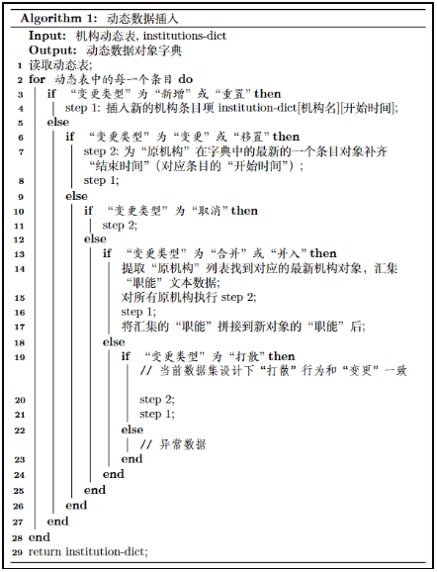
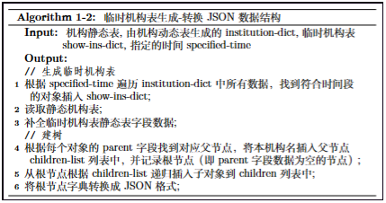
可视化
开发库：D3
支持的数据结构格式：JSON
支持的需求：
按公元年生成机构官职结构对象
树状图
机构、官职节点标识
节点的收缩与展开
Notes:
本次工作的可视化基于JavaScript的D3开发库，需要预先将数据转化为JSON层次结构。
本次实现要支持的需求有：
1、根据不同的公元年生成对应的机构官职结构对象；
2、实现简单的树状图；
3、机构和官职节点的区分；
4、节点的收缩与展开。

Slide 17
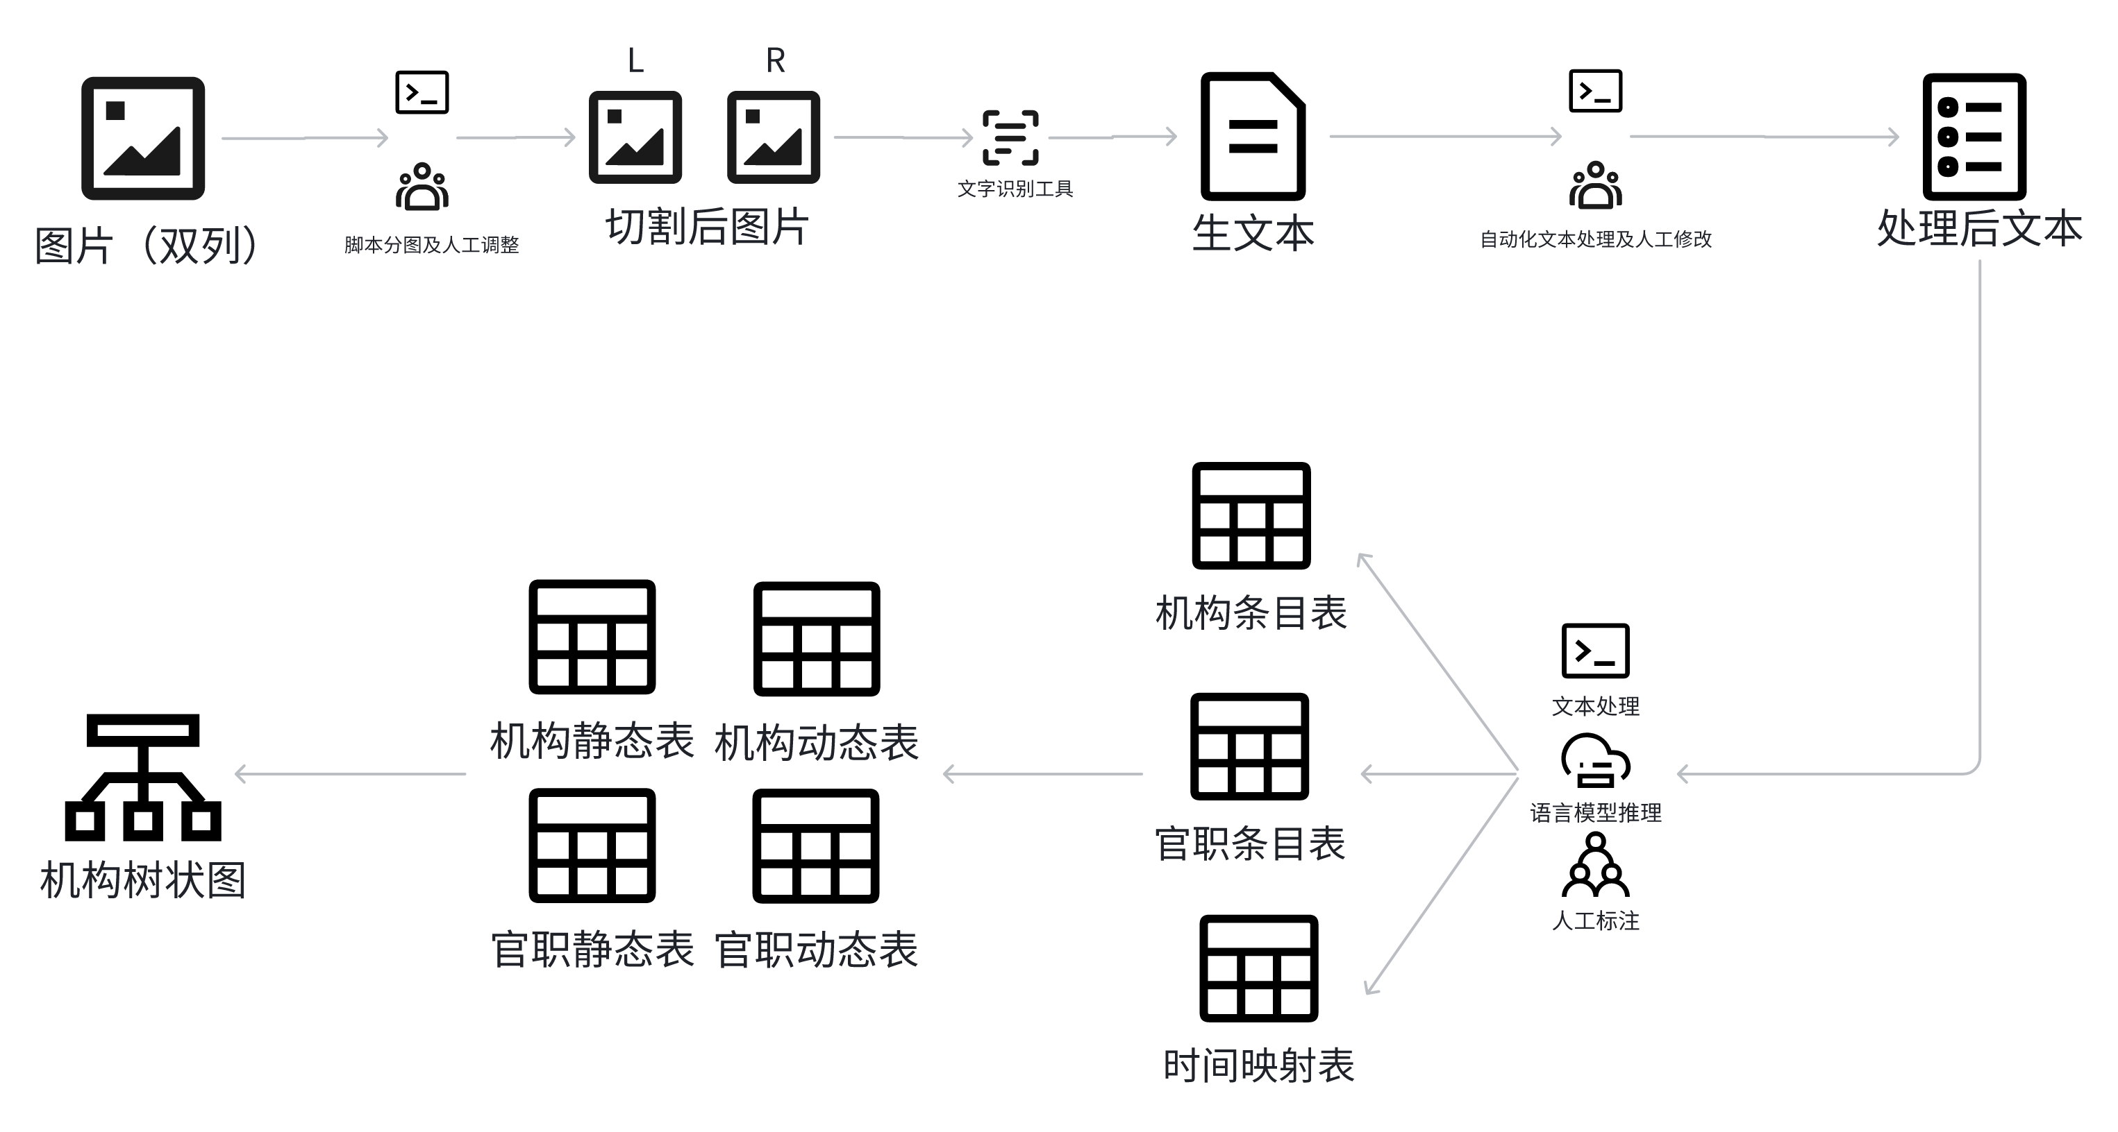
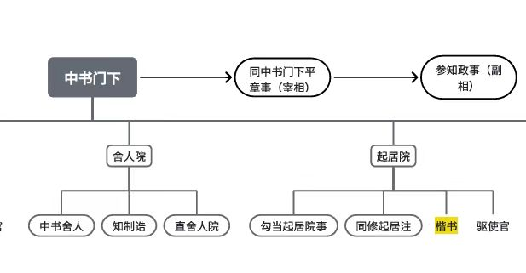
可视化
基于D3开发库的树状图实例修改
修改内容：
JSON数据导入（原设计直接嵌入数据而非读取）
调整节点的大小和画布尺度
增加隐藏字段"_children"保存"children"字段信息，绑定单击事件切换"children"和"_children"保存信息
Enter集和update集中插入判断：
根据"type"字段是否为“机构”决定是否修改节点边框颜色
根据"_children"字段是否为空判断节点的展开和收起状态从而节点填充颜色
原设计图-手绘
Notes:
本实现基于D3开发库的树状图实例修改
修改内容有：
1、修改JSON数据的导入方法，原始实现是直接将JSON数据嵌入js文件中；
2、调节节点样式和画布尺度，因为机构官职主要集中在树的二三层，是一个矮树的形式，所以根据数据的情况调整了对应的画布尺寸；
3、增加节点收缩和展开操作的支持，新增字段_children作为children信息的隐藏字段，绑定左键单键事件进行两个字段数据的交换；
4、在节点enter集和update集中根据type字段是否为“机构”来作为机构和官职类条目的区分，对官职节点进行边框颜色的修改；另外根据_children隐藏字段是否为空判断节点的展开和收缩状态，收缩时填充为蓝灰色，展开时填充白色。

Slide 18

04
效果
后续优化方向
总结
任务流程总结

Slide 19
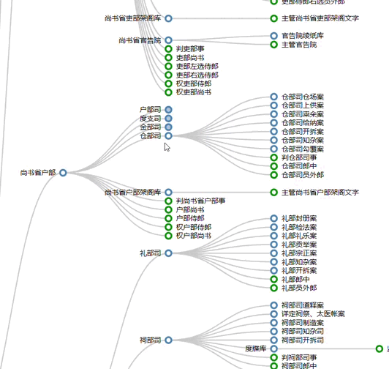
效果
Notes:
这是最后实现的效果，其中填充为蓝灰色的节点为收缩节点，填充色为白色的为展开节点，绿色边框的为官职节点。这里只截取了其中一个局部。

Slide 20
待改进空间
数据准备和数据结构设计：
简要表达
结合LLM
图像处理相关
可视化设计：
详细数据展示
画布的缩放
优化树节点的布局
Notes:
在数据准备和数据结构设计方面：
1、除了贴上原文数据外，也有只需要简单预览的需求，所以新增了相关的数据简化字段，如官品、编制这些可以结构化的数据，需要调研和试验如何转化。
2、尝试结合LLM进行数据转化
3、调研辅助自动图像切割优化、以及字符大小识别的工具
至于可视化设计方面：
1、详细数据的展示
2、画布的缩放——根据画布缩放情况改变展示粒度，当前的设计只支持了节点的收缩和展开，并没有对缩放行为做设计
3、优化树节点的布局行为——包括树展开的调整，节点的形式的改变等等。

Slide 21
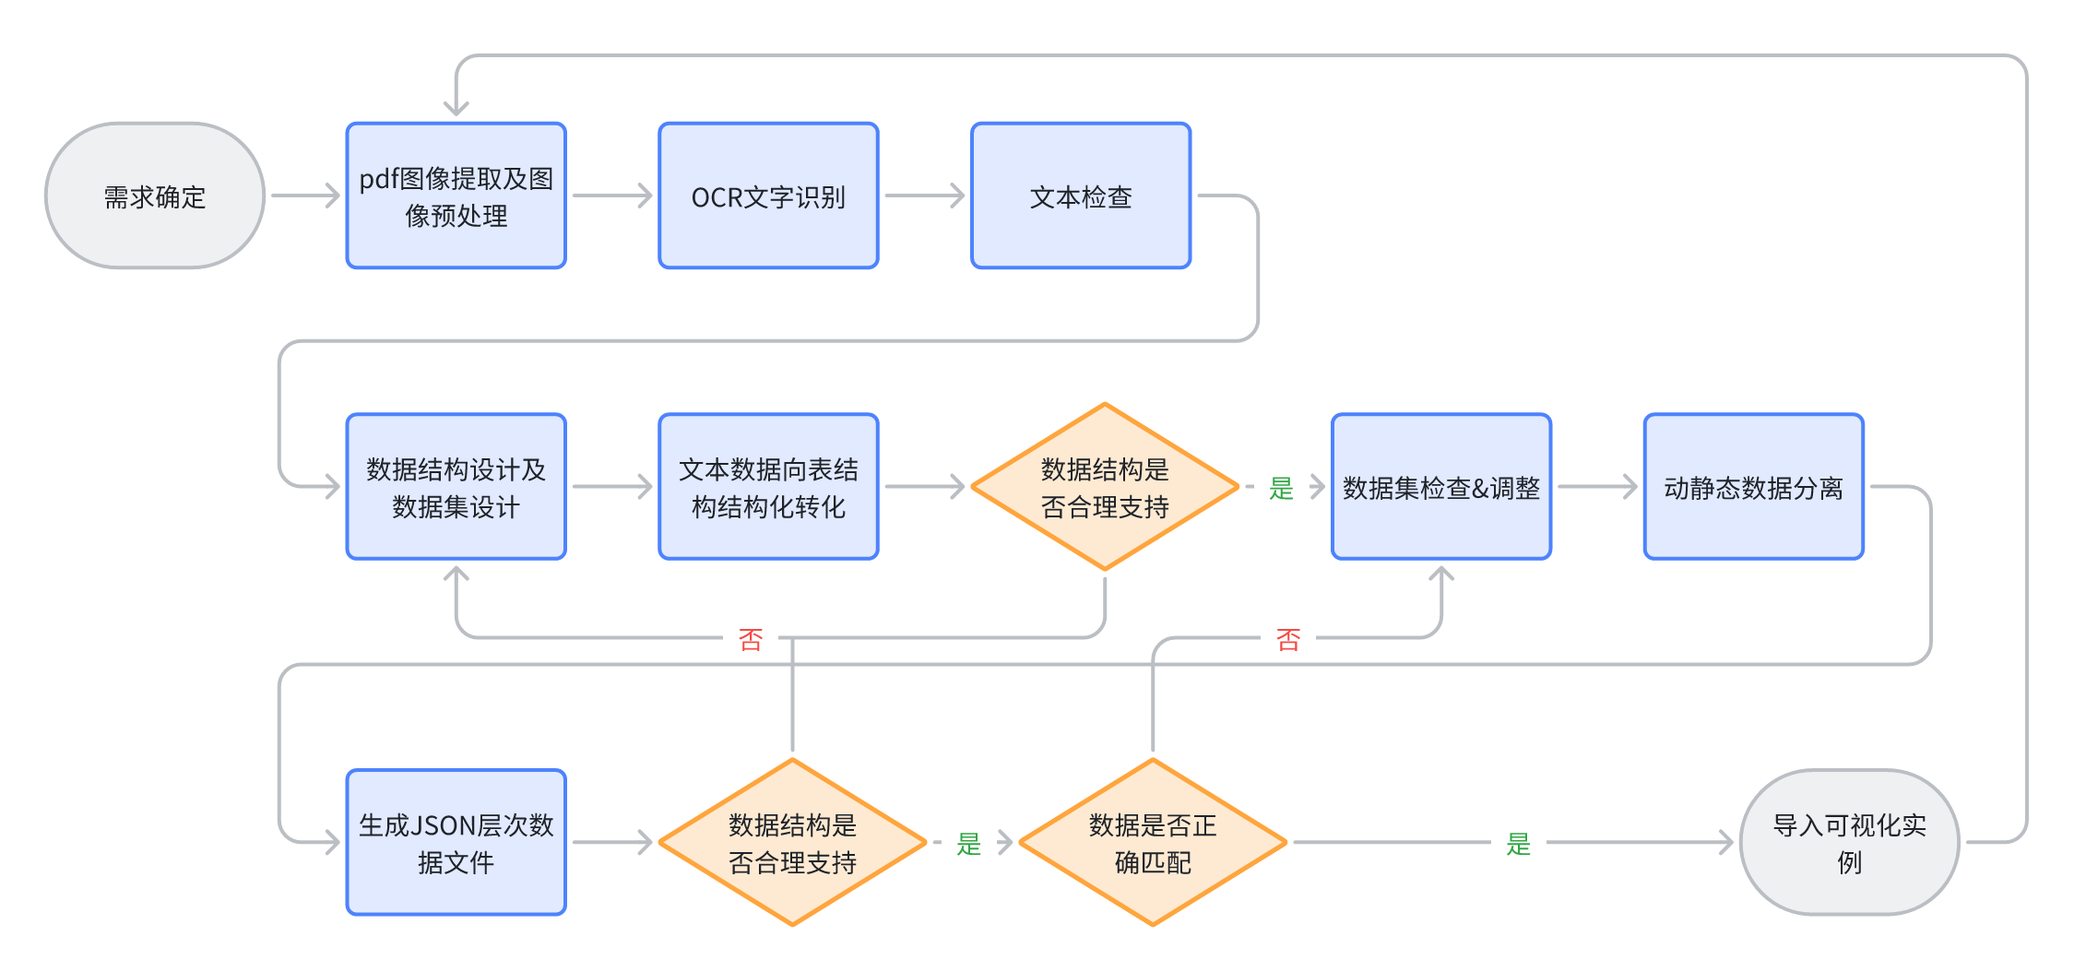
流程
Notes:
这是本次工作的处理流程，第一行主要是图像数据数字化的内容，第二行为文本数据结构化的内容，第三部分是可视化实现的部分，根据需求和设计的改变进行不断的迭代。

Slide 22
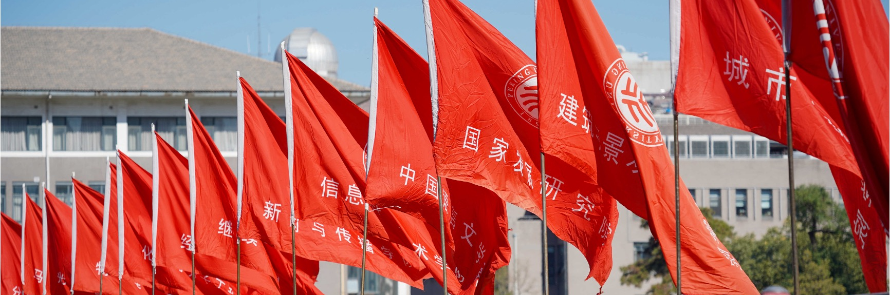
Peking University
谢
谢
观
看
宋代官制结构可视分析
2024年5月16日
Notes:
以上是我的答辩报告的所有内容，有很多不足之处还请老师们批评指正，谢谢各位老师！

Slide 23


感谢北京大学官方微信微博团队摄影师提供图片
感谢北京大学官方微信微博团队美编组设计师提供设计素材
感谢 @刘钊 制作本PPT
欢迎您关注北京大学官方微博、官方微信
版权声明：本PPT所有内容，由北京大学官方微信微博团队自身创作、收集的文字、图片和音视频资料，版权属北京大学官方微信微博团队所有：从公开渠道搜集、整理的文字、图片和音视频资精料，版权属原作者。在未经允许情况下，不得擅自移用PPT内所有素材，包括图片、文本形式、设计图等，如需使用，请与北京大学官微联络。

